Slide 1
Муниципальное автономное дошкольное образовательное учреждение «Детский сад № 57» г. Сыктывкара
Проект по финансовой грамотности «Маленький финансист»
Презентацию подготовила :
воспитатель Чупрова М.М.
Сыктывкар, 2022 год

Slide 2
АКТУАЛЬНОСТЬ: Нынешним дошкольникам предстоит жить в XXI веке сложных социальных и экономических отношений. Это потребует от них умения правильно ориентироваться в различных житейских ситуациях, творчески действовать, а значит - строить новую жизнь более организованно, разумно, интересно. Среди основных направлений развития воспитания, основы экономического образования необходимо начинать именно с дошкольного возраста, когда детьми приобретается первичный опыт в элементарных экономических отношениях. Малыши рано включаются в экономическую жизнь семьи, сталкиваются с деньгами, рекламой, ходят с родителями в магазин, участвуют в купле – продаже и других финансово-экономических отношениях, овладевая, таким образом, экономической информацией на житейском уровне. В современной концепции образования подчеркивается особое значение дошкольного возраста в формировании и развитии уникальной личности ребенка. Так как на этом этапе закладываются основы личностной культуры, обеспечивается освоение первоначальных социокультурных норм. Отсюда возникла необходимость воспитания личностных качеств у дошкольников, которые определяют дальнейшую его жизнедеятельность в обществе, такие как трудолюбие, бережливость, хозяйственность, экономность. Ребёнок дошкольного возраста не освоит эту область самостоятельно, но, вместе с педагогами и родителями, приобретет необходимые и доступные ему знания, практические навыки основ финансовой грамотности, сформируется внутренняя социальная позиция представлений о том, какое место занимает экономика в окружающей его действительности. Для формирования у детей данных представлений, необходима организованная работа, которая должна включать в себя по формированию финансовой грамотности всех участников образовательных отношений.

Slide 3
Цель проекта: формирование у детей старшего дошкольного возраста элементарных представлений по финансовой грамотности через проектную деятельность.
Задачи:
Познакомить с элементарными экономическими понятиями: «Деньги», «Товар», «Банк», «Зарплата», «Карта», «Кредит», «Доход», «Расход».
Расширить знания детей об истории возникновения денег
Расширять представления о профессиях связанных с финансами
Воспитывать социально-нравственные качества личности: бережливость, честность, трудолюбие
Тип проекта : информационно- творческий.
Участники проекта: воспитатели, воспитанники, родители.
Срок реализации проекта: краткосрочный- 3 недели

Slide 4
1 этап : Подготовительный
Определение шагов по реализации проекта;
Методическая и организационная подготовка проекта;
Подбор литературы ;
Социальное партнерство с сотрудниками банка;
Сбор атрибутов при помощи родителей на сюжетно-ролевую игру «Банк» ( ноутбук, рации, бейджики, кошелек, образцы денег для игры ,монетки, косынки, рекламы Сбера, планшеты, стойки для рекламы, калькуляторы)
Пошив жилеток и косынок для сюжетно-ролевой игры, покупка кассы для денег
Изготовление педагогами дидактических игр

Slide 5
Основной этап . Реализация проекта.
1. Просмотр и обсуждение презентаций: «Как появились первые деньги», «Дом, в котором живут деньги», «Виртуальная экскурсия в банк», «Здания Сбербанка».
2. Просмотр м/ф из серии «Уроки тетушки Совы»
3. Аппликация : «Моя первая копилка»
4. Рисование «Сбербанк»
5. Оригами «Кошелек»
6. Изготовление монеток для дид.игры при помощи штриховки карандашом поверх бумаги
7. Совместное детско- родительское изготовление листьев для «Дерева Расходов»
8. Консультация для родителей в сообществе ВК «Учим ребенка финансовой грамотности»
9. Играли в сюжетно-ролевую игру «Сбербанк»
10. Играли в дидактические игры «Купи в магазине», созданную педагогами. Альбом на липучках «Финансовая грамотность»
11. Раскрашивали раскраски по теме проекта
12. Провели беседы на тему «Профессии», «Виды денег», «Что такое доход и расход семьи», «Что можно и нельзя купить за деньги», «Как экономить деньги».
13. Встреча с сотрудниками и директором банка, беседы «Как работает банк», « Как он помогает людям», «Для чего нам нужны банки», сотрудники банка поиграли сюжетно-ролевые игры «Автобус», « Покупка конфет в магазине» при помощи пластиковой карты, познакомились, что такое терминал и что при помощи него можно совершить покупку и оплатить услугу, квитанцию.

Slide 6
Заключительный этап:
Выставка детских работ:
аппликация «Моя первая копилка», рисование «Сбербанк», оригами «Кошелек»
2. Создание дидактического альбома на липучках «Финансовая грамотность»
Создание дидактической игры «Купи в магазине»
Обогащение предметно-пространственной среды атрибутами к игре «Сбербанк»

Slide 7
Литература:
Шатова А.Д. Экономическое воспитание дошкольников. М.: Педагогическое общество России, 2005 256 с.
Л ипсиц И.В. Удивительные приключения в стране Экономика. М.: Вита-пресс, 2016 336 с.
3 . Интернет-ресурсы : www.cbr.ru — официальный сайт Банка России

Slide 8
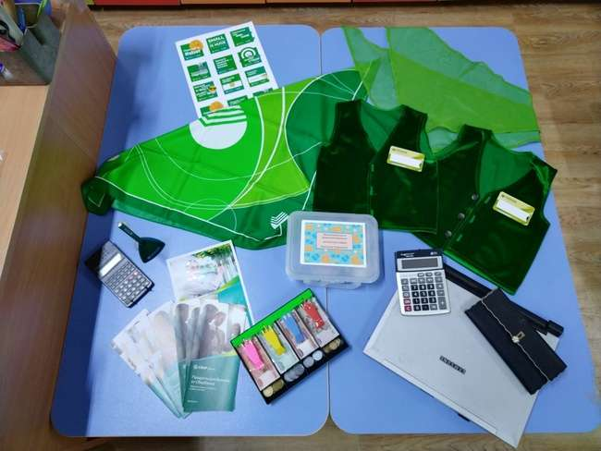

Slide 9
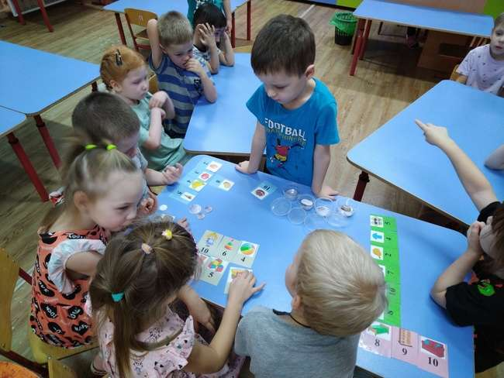

Slide 10
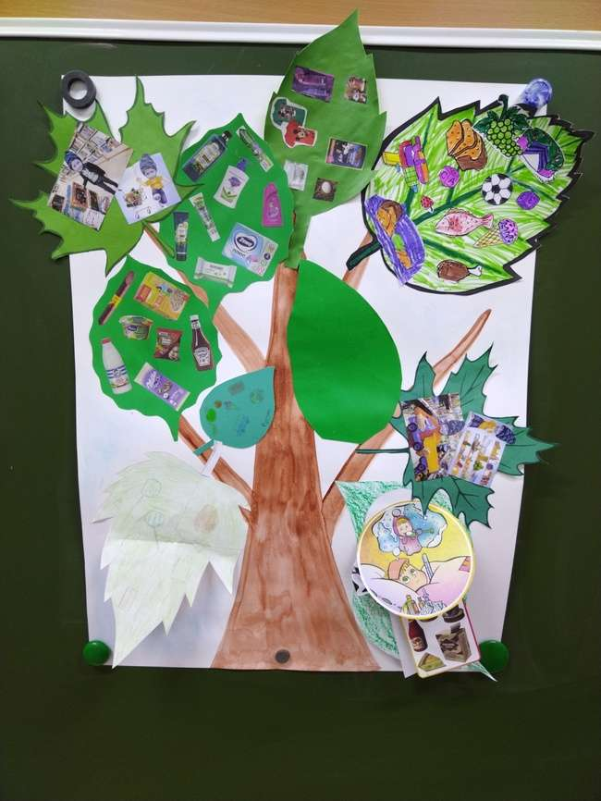

Slide 11
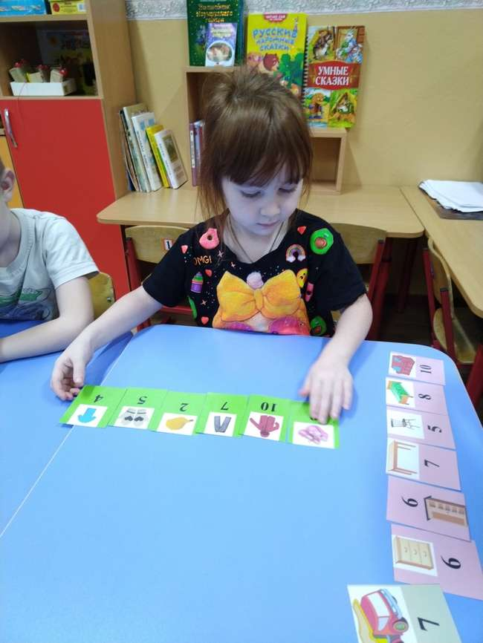

Slide 12
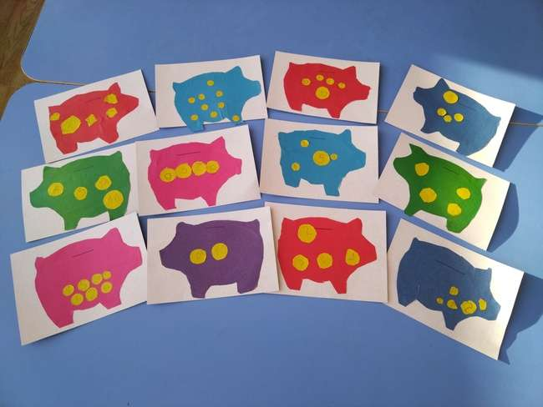

Slide 13
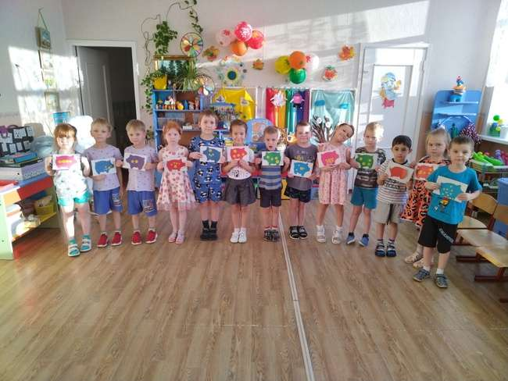

Slide 14
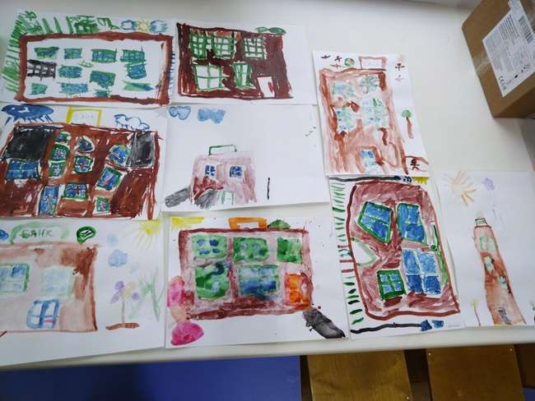

Slide 15
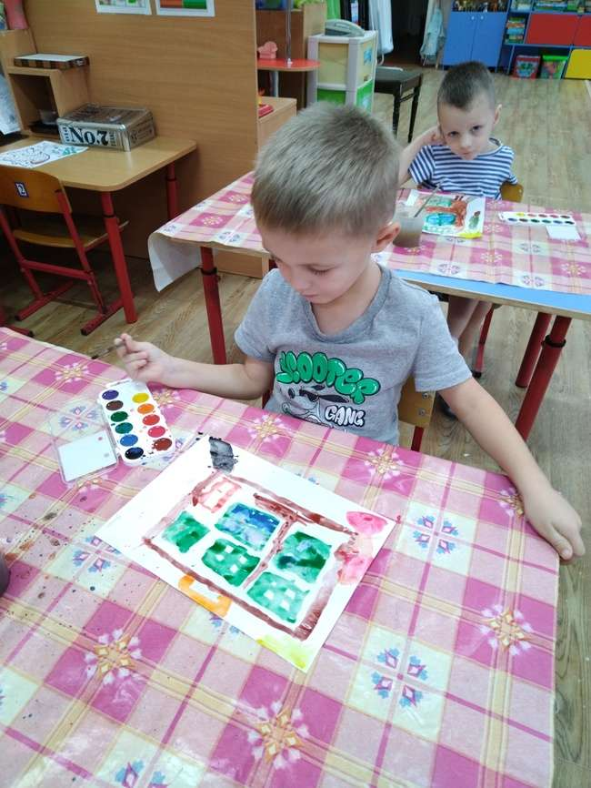

Slide 16
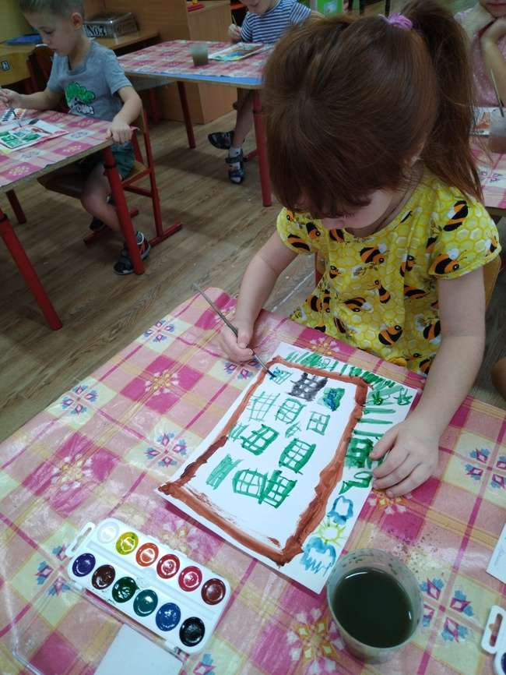

Slide 17
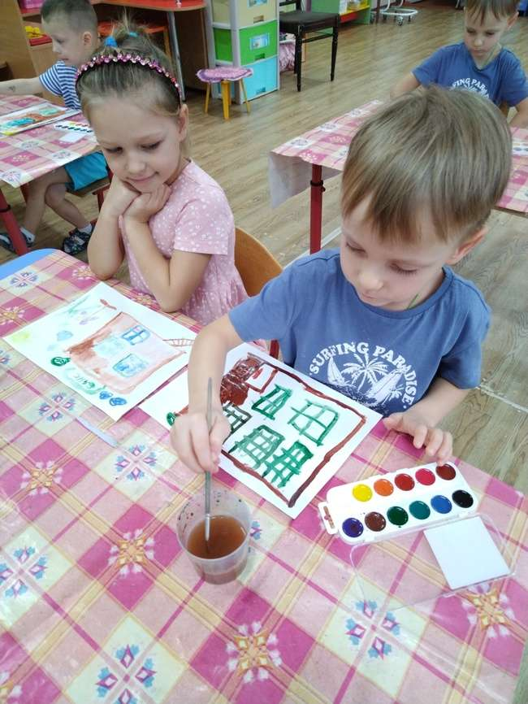

Slide 18
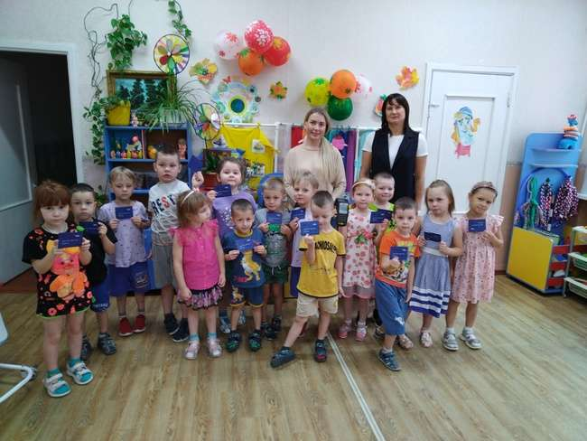

Slide 19
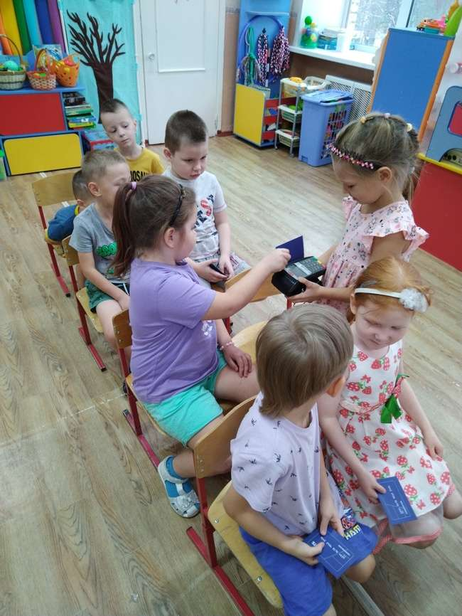

Slide 20
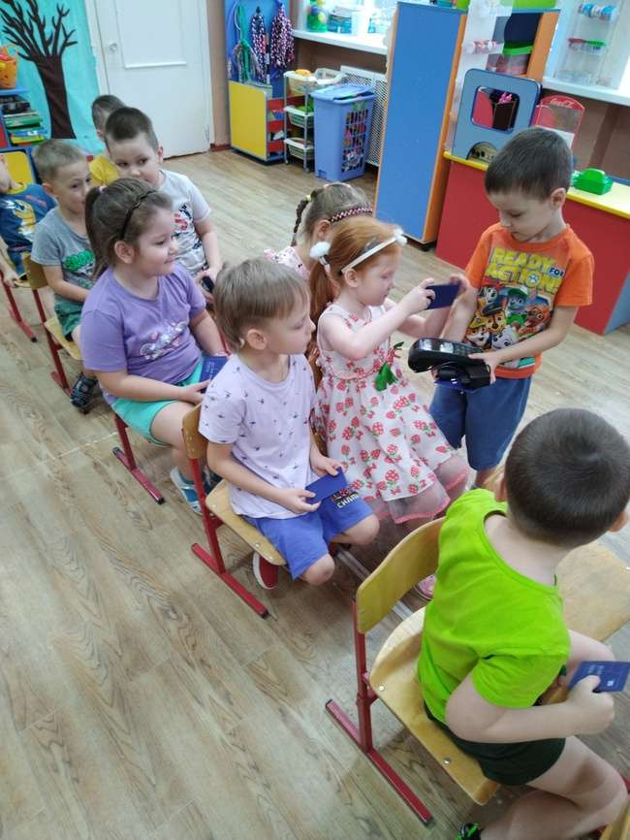

Slide 21
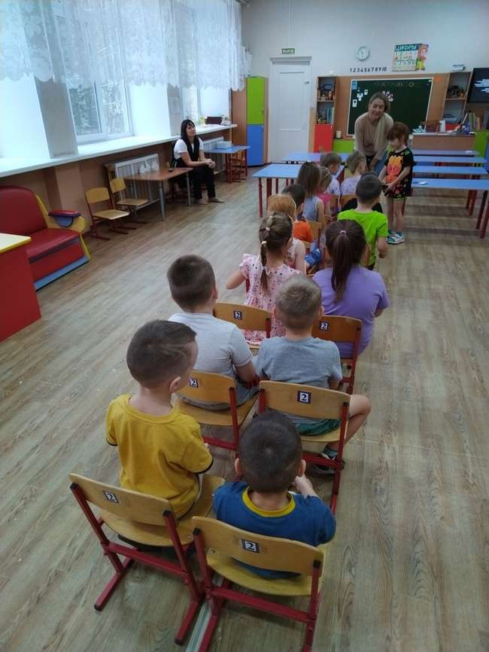

Slide 22
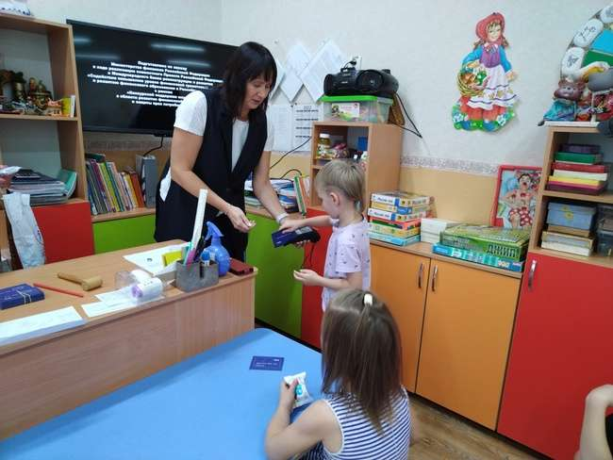

Slide 23
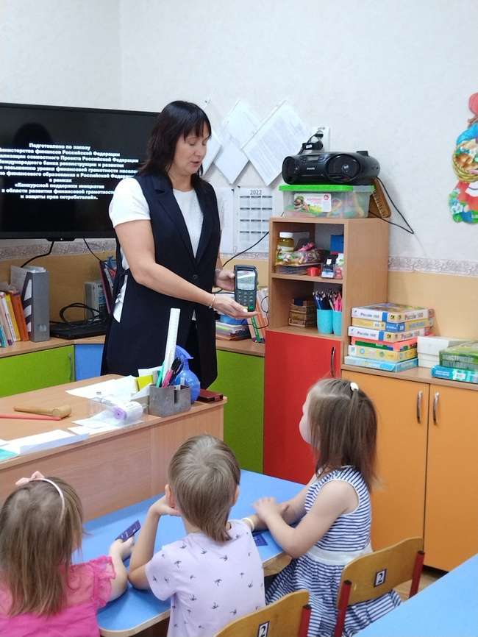
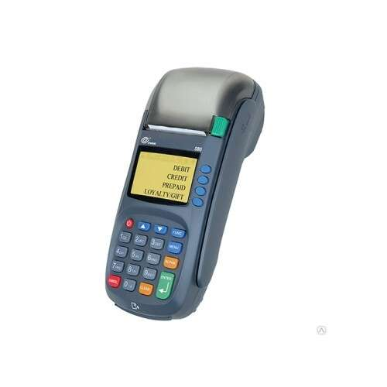

Slide 24
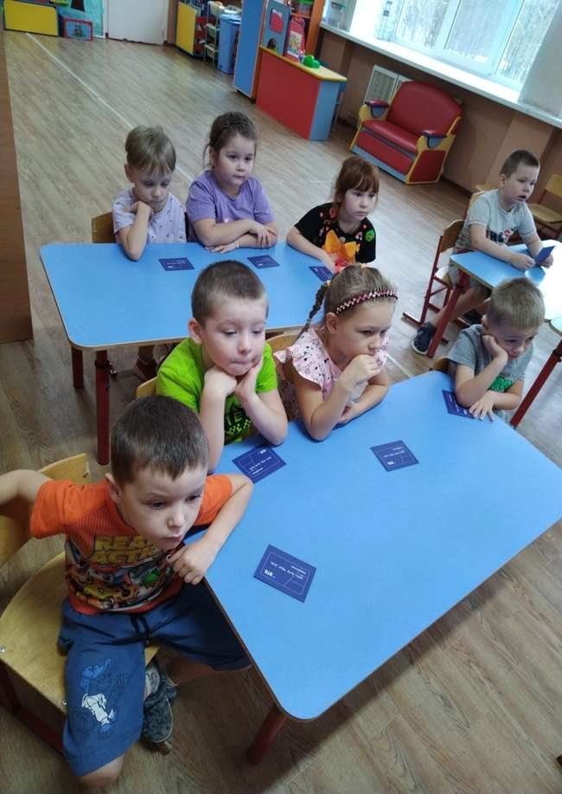

Slide 25
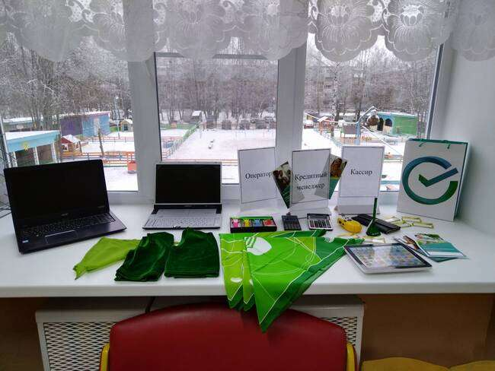

Slide 26
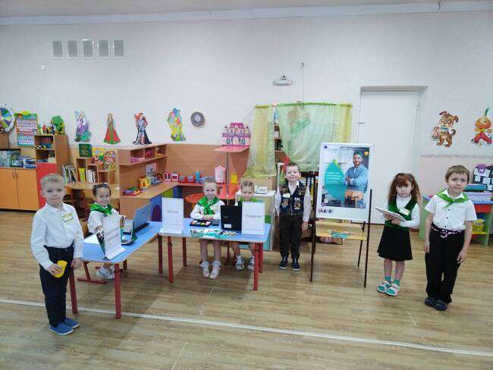

Slide 27
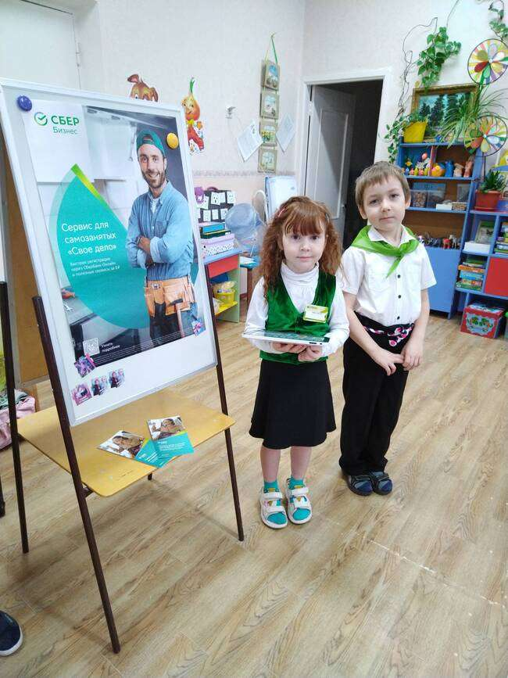

Slide 28
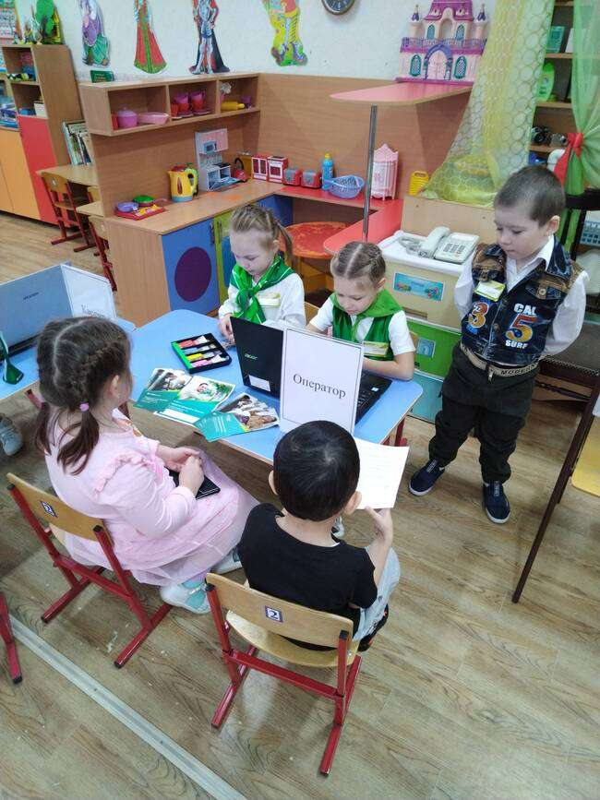

Slide 29
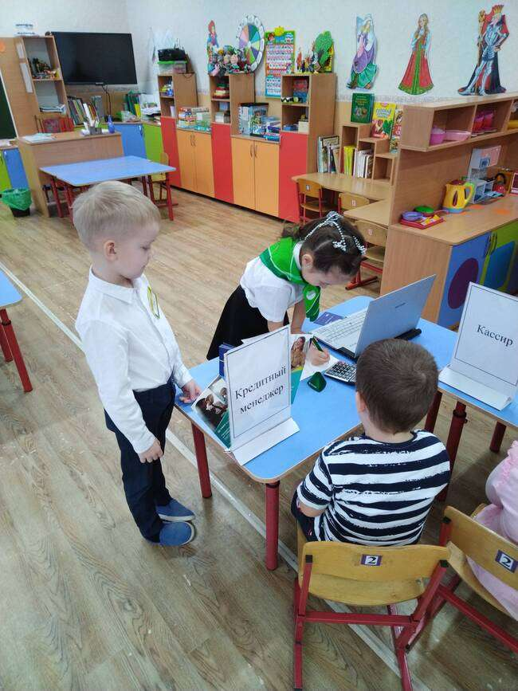

Slide 30
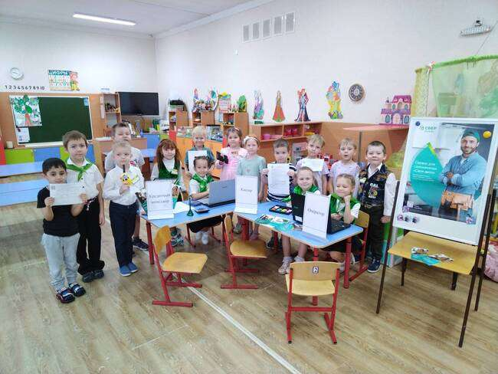

Slide 31
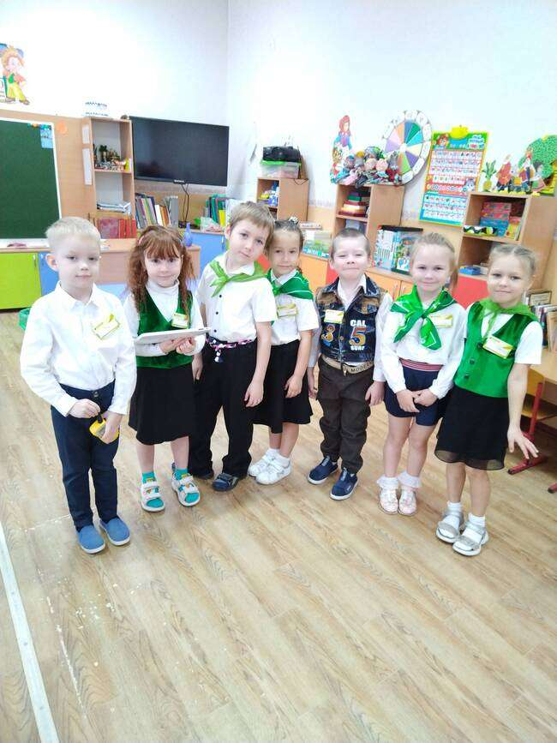

Slide 32
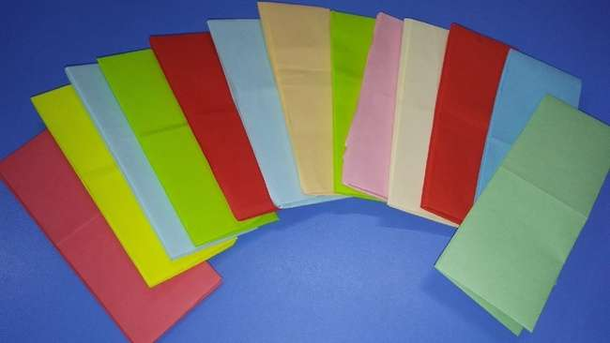

Slide 33
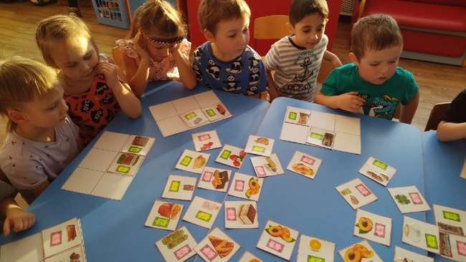

Slide 34
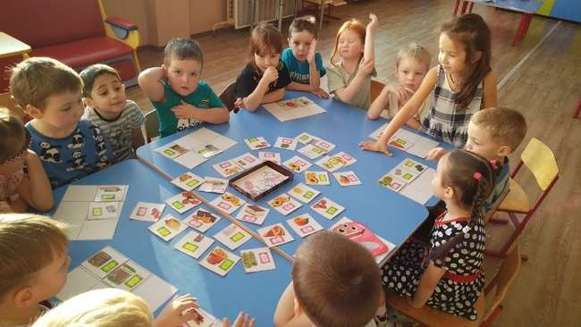

Slide 35
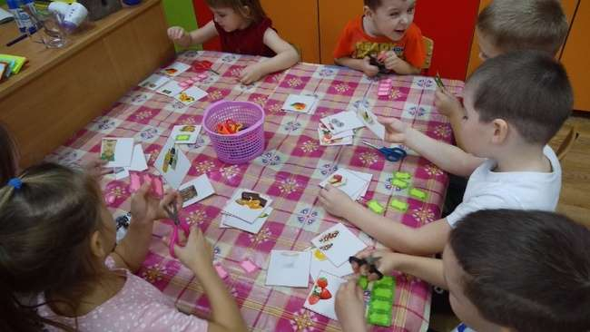

Slide 36
